Slide 1
Novica

Slide 2
Kaj je novica?
Novica je kratko besedilo o zanimivem dogodku.
Lahko je govorjena ali zapisana.
V njej izvemo:
kaj se je zgodilo,
kje in kdaj se je zgodilo,
kdo je bil pri dogodku udeležen,
lahko pa tudi, zakaj je do dogodka prišlo.

Slide 3
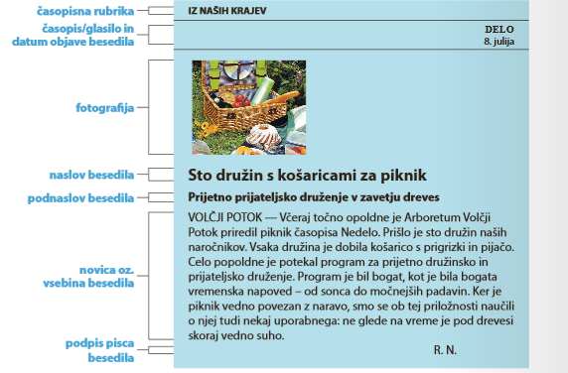
Kaj je značilno za zapisno novico?
Zapisana novica ima:
naslov, lahko pa tudi podnaslov,
ime in priimek novinarja (pogosto samo z začetnicama),
lahko je dodana še fotografija.
Časopisne novice so po navadi razvrščene v rubrike, npr.: ŠPORT, KULTURA, GOSPODARSTVO, POLITIKA, ČRNA KRONIKA, AKTUALNO.

Slide 4
Kje lahko poslušamo govorjene novice in kje lahko beremo zapisane novice?
Govorjene novice poslušamo (in gledamo) po radiu, televiziji in na spletu.
Zapisane beremo v časopisih, na teletekstu in spletnih straneh.
Novice pripravljajo novinarji.

